Slide 2
01
所属产品线及工作定位
（如首月汇报，请先进行自我介绍）
本考核期内工作汇报
包含：1、工作重点及产出（对标考核期工作目标，突出工作完成情况）；2、工作难点及解决方案；3、所需要的外部支持和帮助
02
03
下一考核期工作重点
04
工作感悟、对公司的建议、经验分享

Slide 4
关于中科晶上公司简介，公司历程、公司项目介绍。晶上产品的具体功能/参数等的介绍，根据各事业部的具体产品在此处填加相关内容。关于晶上产品的具体功能/参数等的介绍，根据各事业部的具体产品在此处填加相关内容。
关于晶上产品的具体功能/参数等的介绍，根据各事业部的具体产品在此处填加相关内容。关于晶上产品的具体功能/参数等的介绍，根据各事业部的具体产品在此处填加相关内容。
关于中科晶上公司简介，公司历程、公司项目介绍。晶上产品的具体功能/参数等的介绍，根据各事业部的具体产品在此处填加相关内容。关于晶上产品的具体功能/参数等的介绍，根据各事业部的具体产品在此处填加相关内容。根据各事业部的具体产品在此处填加相关内容。
关于中科晶上公司简介，公司历程、公司项目介绍。晶上产品的具体功能/参数等的介绍，根据各事业部的具体产品在此处填加相关内容。关于晶上产品的具体功能/参数等的介绍，根据各事业部的具体产品在此处填加相关内容。根据各事业部的具体产品在此处填加相关内容。

Slide 5
公司使命
无论一小步还是一大步都要带动人类的进步。
晶益求精
领航未来
公司宗旨
发展员工 成就客户
回报股东 强大国家
核心价值
合作共赢 务实创新
经营理念
诚信 敬业 责任 创新

Slide 6
2
PART 2

Slide 7
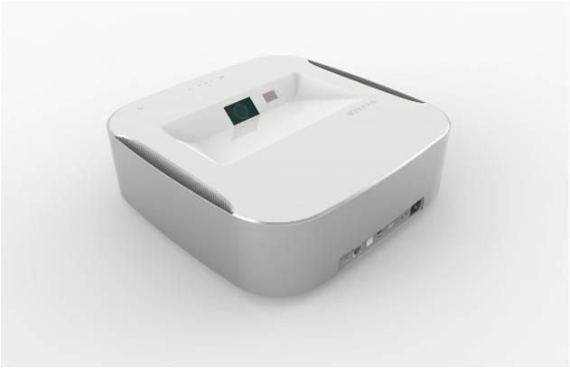

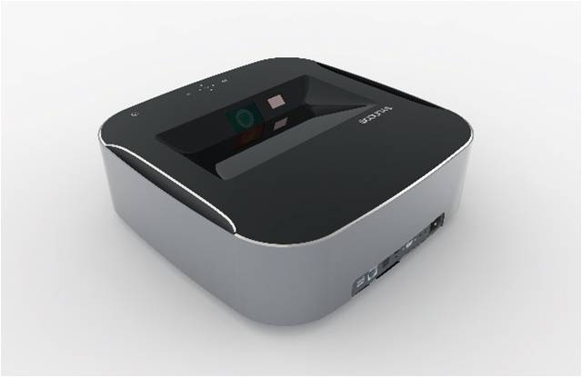
在此输入标题
在此输入标题
在这里可以添加你的文字
在这里可以添加你的文字
在这里可以添加你的文字
在此输入标题
在这里可以添加你的文字
在这里可以添加你的文字
在这里可以添加你的文字
在这里可以添加你的文字
在这里可以添加你的文字
在这里可以添加你的文字

Slide 8
添加标题
添加标题
添加标题
在这里可以添加你的文字
在这里可以添加你的文字
在这里可以添加你的文字
在这里可以添加你的文字
在这里可以添加你的文字
在这里可以添加你的文字
在这里可以添加你的文字
在这里可以添加你的文字
在这里可以添加你的文字

Slide 9
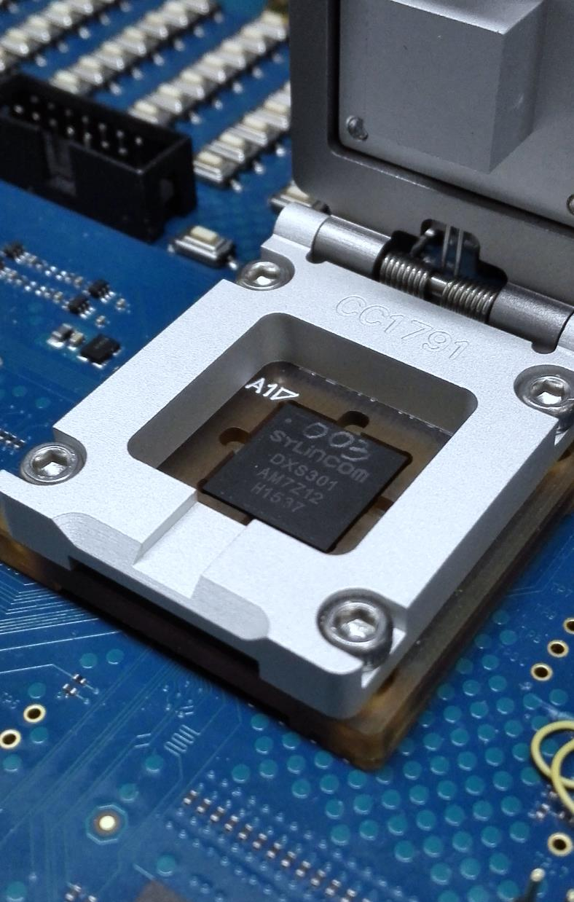
LTE小型基站基带芯片
动芯SYLINCOM-DXS-301
关于晶上产品的具体功能/参数等的介绍，根据各事业部的具体产品在此处填加相关内容。关于晶上产品的具体功能/参数等的介绍，根据各事业部的具体产品在此处填加相关内容。
关于晶上产品的具体功能/参数等的介绍，根据各事业部的具体产品在此处填加相关内容。关于晶上产品的具体功能/参数等的介绍，根据各事业部的具体产品在此处填加相关内容。
关于晶上产品的具体功能/参数等的介绍，根据各事业部的具体产品在此处填加相关内容。关于晶上产品的具体功能/参数等的介绍，根据各事业部的具体产品在此处填加相关内容。

Slide 10
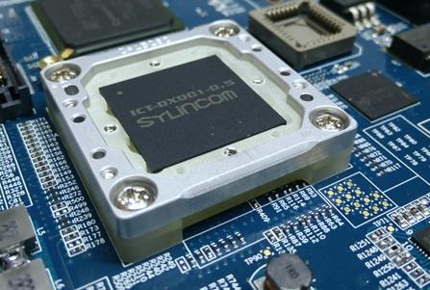
LTE小型基站基带芯片
动芯SYLINCOM-DXS-301
关于晶上产品的具体功能/参数等的介绍，根据各事业部的具体产品在此处填加相关内容。关于晶上产品的具体功能/参数等的介绍，根据各事业部的具体产品在此处填加相关内容。关于晶上产品的具体功能/参数等的介绍，根据各事业部的具体产品在此处填加相关内容。关于晶上产品的具体功能/参数等的介绍，根据各事业部的具体产品在此处填加相关内容。
产品参数：00010012
产品参数：00010012
产品参数：00010012
产品参数：00010012
产品参数：00010012
产品参数：00010012
产品参数：00010012
产品参数：00010012
产品参数：00010012
产品参数：00010012
产品参数：00010012
产品参数：00010012
产品参数：00010012
产品参数：00010012
产品参数：00010012
产品参数：00010012
产品参数：00010012
产品参数：00010012
产品参数：00010012
产品参数：00010012
产品参数：00010012
产品参数：00010012
产品参数：00010012
产品参数：00010012

Slide 11
29%
USA
96%
TEXT GOES HERE
1885,25k
请输入文字请输入文字请输入文字请输入文字
请输入文字请输入文字

Slide 12





PART 2
PART 1
这里可以输入你的文字内容这里可以输入你的文字内容这里可以输入你的文字内容这里可以输入你的文字内容
这里可以输入你的文字内容这里可以输入你的文字内容这里可以输入你的文字内容这里可以输入
PART 3
PART 5
这里可以输入你的文字内容这里可以输入你的文字内容这里可以输入你的文字内容
这里可以输入你的文字内容这里可以输入你的文字内容这里可以输入你的文字内容这里可以输入你的
PART 4
这里可以输入你的文字内容这里可以输入你的文字内容这里可以输入你的文字内容这里可以输入你的文字内容

Slide 13
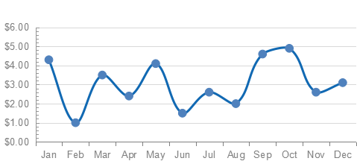
全年总额：
18,647,361
1
添加标题
编辑表格，需要选中表格，在上面菜单栏选择编辑表格数据，在EXCEL里面调整具体数据
2
添加标题
编辑表格，需要选中表格，在上面菜单栏选择编辑表格数据，在EXCEL里面调整具体数据

Slide 14
03
2015-2016
点击输入本栏的具体文字，简明扼要的说明分项内容，请根据您的具体内容酌情修改。
2014-2015
02
点击输入本栏的具体文字，简明扼要的说明分项内容，请根据您的具体内容酌情修改。
输入文本
2013-2014
01
点击输入本栏的具体文字，简明扼要的说明分项内容，请根据您的具体内容酌情修改。
04
2016-2017
点击输入本栏的具体文字，简明扼要的说明分项内容，请根据您的具体内容酌情修改。

Slide 15
目标
信念
价值
输入标题
输入标题
输入标题
请输入主要内容请输入主要内容请输入主要内容请输入主要内容请输入主要内容请输入主要内容
请输入主要内容请输入主要内容请输入主要内容请输入主要内容请输入主要内容请输入主要内容
请输入主要内容请输入主要内容请输入主要内容请输入主要内容请输入主要内容请输入主要内容

Slide 16



队长姓名
队员姓名
队员姓名
队员姓名
请输入队长介绍
图片更换方法是对图片点右键->设置对象格式->填充->填充效果->图片选择事先准备好的图片即可。
请输入队长介绍
图片更换方法是对图片点右键->设置对象格式->填充->填充效果->图片选择事先准备好的图片即可。
请输入队长介绍
图片更换方法是对图片点右键->设置对象格式->填充->填充效果->图片选择事先准备好的图片即可。
请输入队长介绍
图片更换方法是对图片点右键->设置对象格式->填充->填充效果->图片选择事先准备好的图片即可。

